Slide 1
The Quest

Slide 2
계획
1일차
기획 / 구성/ 설계
2일차
기본 시스템
캐릭터, 몬스터 이동 및 공격
3일차
추가기능

Slide 3
1일차
기획
HeadFirst C# - The Quest
구상
클래스별 해야할 작업들
설계

Slide 4
구상 - 클래스별 해야할 작업들
Form
Game 객체 생성
게임 화면 업데이트
이동 버튼
공격 버튼
아이템 장착

Slide 5
구상 - 클래스별 해야할 작업들
Game
플레이어 객체 생성
적 목록 저장
레벨별 드랍되는 장비 저장(1개)
플레이어와 몬스터의 이동
플레이어의 공격과 몬스터의 이동
레벨 생성
몬스터와 무기들의 위치를 랜덤지점에 위치
가지고 있는 장비라면 필드에 생성하지 않기

Slide 6
구상 – 클래스별 해야할 작업들
인벤토리에 무엇이 있는지 확인
폼에서 클릭한 아이템을 플레이어에게 장착

Slide 7
구상 – 클래스별 해야할 작업들
Mover ( 추상 )
각 객체의 현재 위치 저장
객체 사이의 거리 계산
이동
던전의 크기 만큼 이동 제한 필요
플레이어 혹은 몬스터는 이동함수의 재정의가 필요
플레이어는 버튼 입력으로 이동
몬스터는 설정 AI에 의한 이동

Slide 8
구상 – 클래스별 해야할 작업들
Player
현재 HP정보
장착한 아이템 정보
인벤토리에 무엇이 있는가
포션을 사용했을 때의 효과
장비 장착 메소드

Slide 9
구상 – 클래스별 해야할 작업들
Enemy ( 추상 )
현재 HP정보
이동 AI
각 몬스터별 재정의

Slide 10
구상 – 클래스별 해야할 작업들
Weapon ( 추상 )
드랍된 아이템들의 위치 저장
플레이어가 주운 아이템인지 판별
각 무기들의 이름
몬스터를 공격
무기별 범위와 공격력 재정의

Slide 11
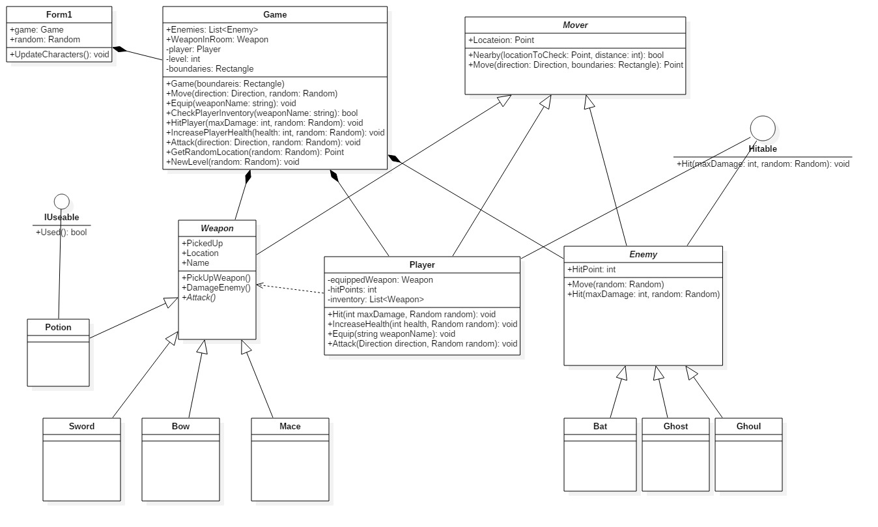
설계

Slide 12
2일차
기본 시스템
플레이어와 몬스터의 이동
플레이어와 몬스터의 공격

Slide 13
기본 시스템
방향을 저장하는 enum – Direction
public enum Direction
{
Up = 0,
Down = 2,
Left = 3,
Right = 1,
Stop = 4,
}

Slide 14
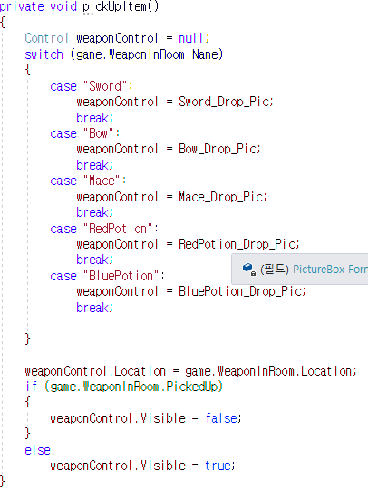
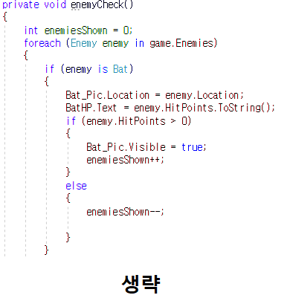
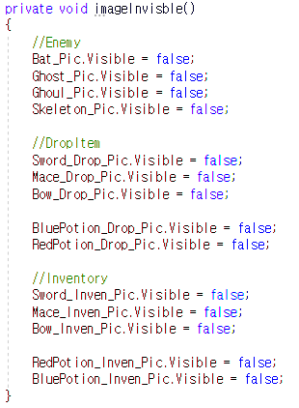
기본 시스템
게임 화면 업데이트
플레이어 위치 갱신
몬스터 위치 갱신
몬스터, 아이템의 PictureBox제어

Slide 15
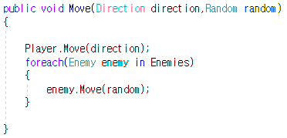
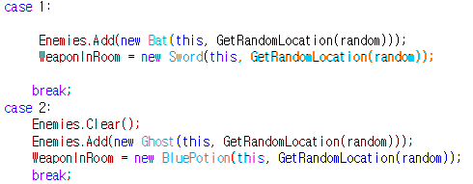
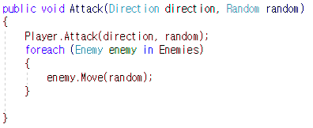
기본 시스템
Game 클래스
게임의 모든것을 제어하는 클래스로
플레이어, 몬스터, 아이템의 객체들은 이 클래스에서 생성되고 사용된다.

Slide 16
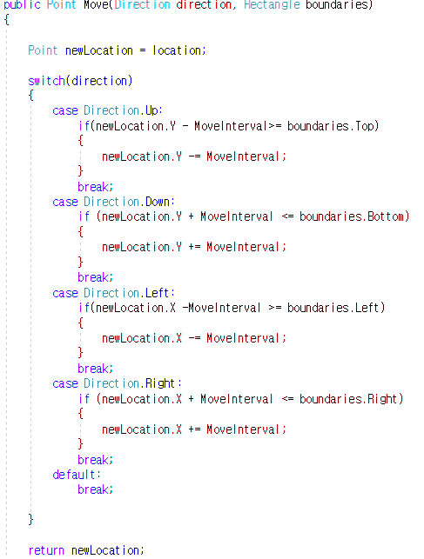
플레이어의 이동
Mover Class
플레이어의 위치를
newLocation으로 이동

Slide 17
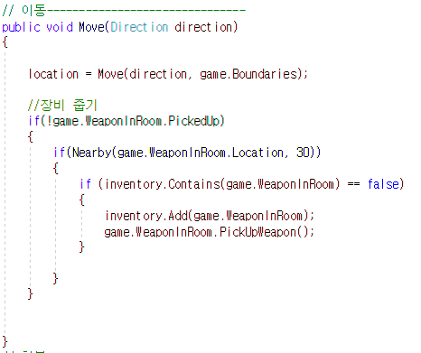
플레이어의 이동
Game 클래스로부터
이동명령이 오면
Mover 클래스의
Move를 실행하고
근처에 가지고 있지
않은 장비가 있으면
인벤토리에 추가한다

Slide 18
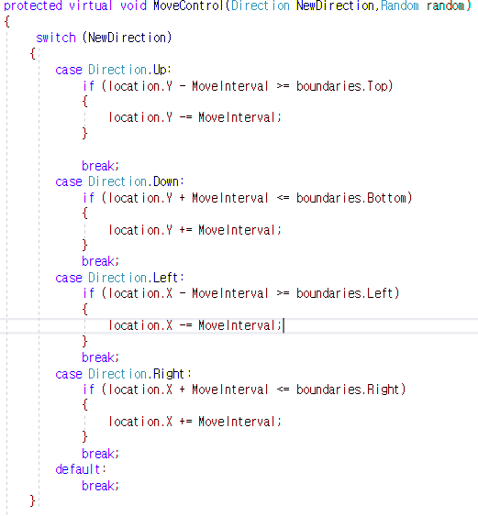
몬스터의 이동
Enemy Class
각 몬스터들의 Move
메소드에서는 AI를
그리고
MoveControl 메소드로
몬스터 이동

Slide 19
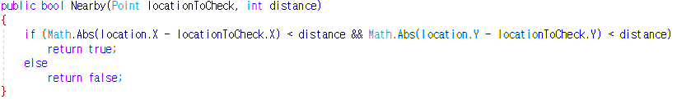

몬스터의 공격
플레이어가 사정거리 안에 있는지 체크
사정거리 안에 있다면 플레이어에게 데미지
몬스터는 이동과 공격이 동시에 이루어지기 때문에
If문은 Enemy 클래스의 MoveControl메소드에 포함

Slide 20
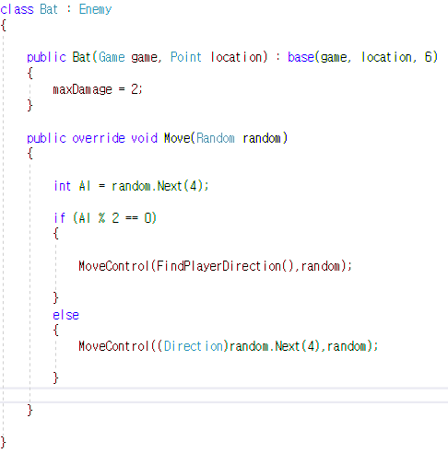
Enemy를 상속받은 클래스의 예
이동은 Enemy에서
구현해두었기에 AI만
구현하면 된다.

Slide 21
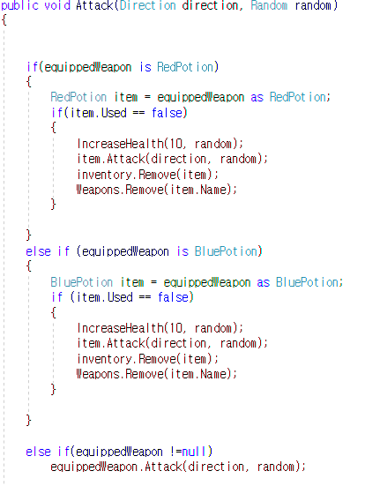
플레이어의 공격
업캐스팅을 사용하여
장착 장비가 Attack
메소드를 호출하면
해당 클래스의 Attack이
호출된다.

Slide 22
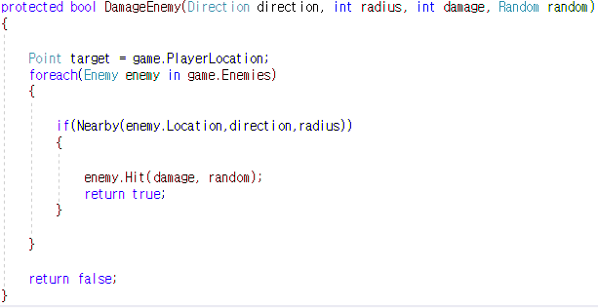
플레이어의 공격
공격방향, 공격 사정거리,무기 데미지를
계산하여 몬스터에게 데미지를 준다.
여기서의 Nearby는 오버로딩된 메소드로
몬스터의 Nearby와는 다른 행동을 한다.

Slide 23
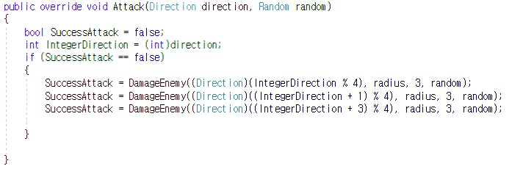
플레이어의 공격
예시
아래는 Sword 클래스의 Attack 메소드 이며 플레이어로부터 공격 명령이 오면
아래 메소드가 실행된다

Slide 24
3일차
추가기능
몬스터의 추가
강력(?)한 AI

Slide 25

Boss Moster
마지막 라운드에 등장하는 보스몬스터
일반 몬스터들보다 약 2배가량 크며
간단하지만 강력한 AI탑제

Slide 26

Boss Moster
체력 20 이상일때
일반 몬스터와 동일하며 약 30%확률로 이동
체력 10 이상일때
약 50% 확률로 이동 한다.
공격 사거리가 2배 증가한다
기본 사정거리 25

Slide 27
Boss Moster
체력 이 10 미만일때
공격 사정거리가 줄어들고
플레이어의 현재 체력의 절반만큼의 데미지를
가지게 된다

Slide 28
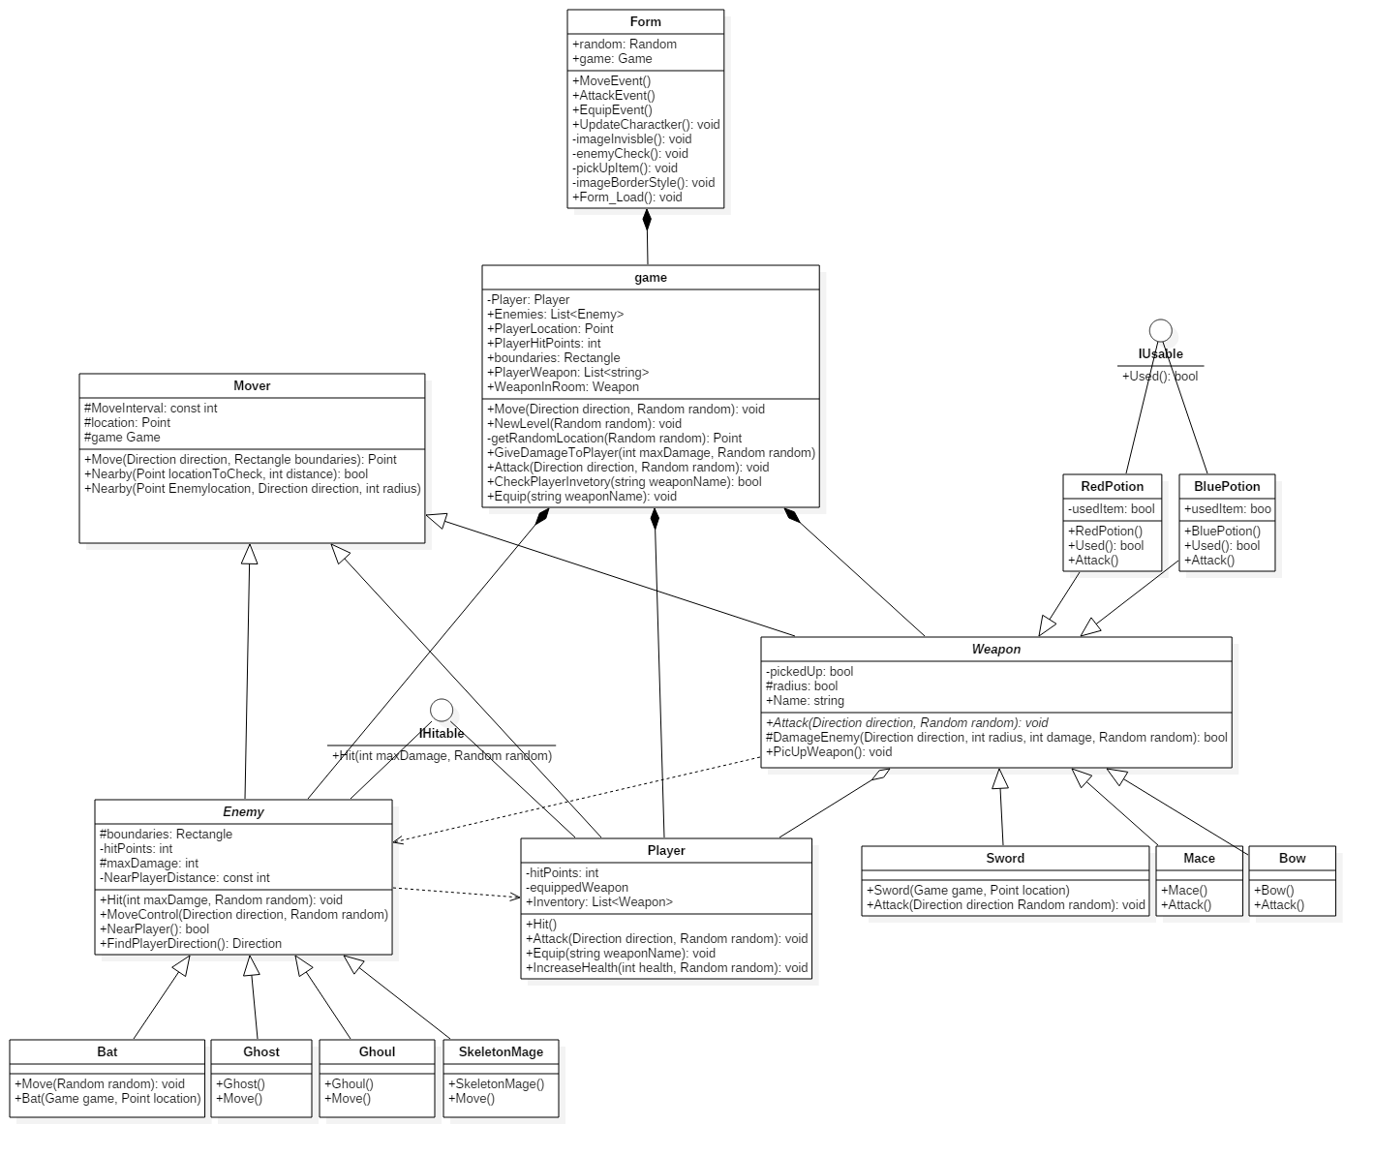
제작 후 UML

Slide 29
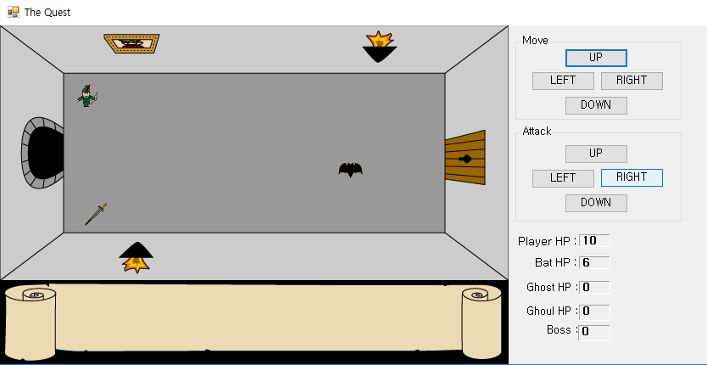
실행 화면

Slide 30
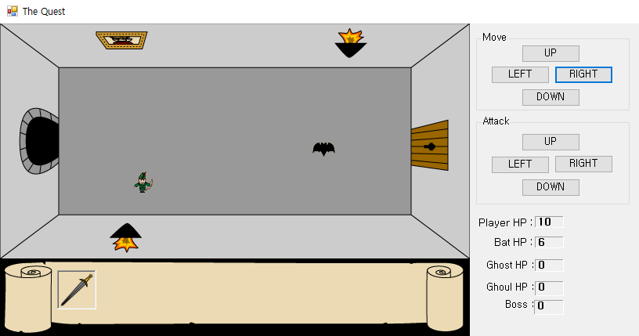
실행화면

Slide 31
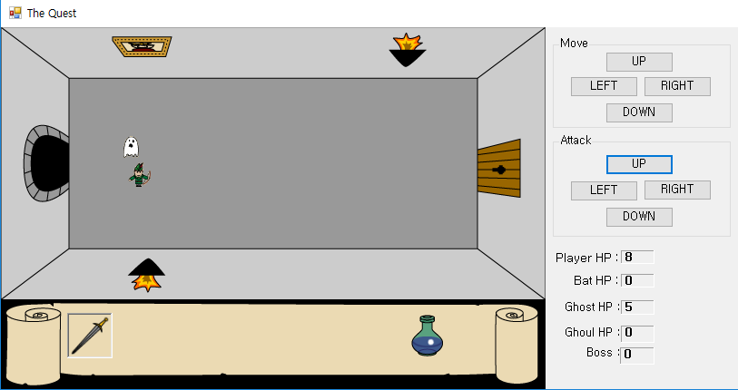
실행화면

Slide 32
마치며
의도치 않은 간단한 버그( 몬스터와 캐릭터가 겹치면 공격어느 방향을 공격하던 데미지가 안들어간다)의 존재
조금더 시간이 있었다면?
몬스터가 너무 쌔다
모든 데미지가 random일텐데…

